Slide 1
第3章 组合逻辑电路
组合逻辑电路: 输出只取决于当时的输入。
数字电路
时序逻辑电路 ：输出不仅取决于当时的输入，且与电路以前的状态有关。

Slide 2
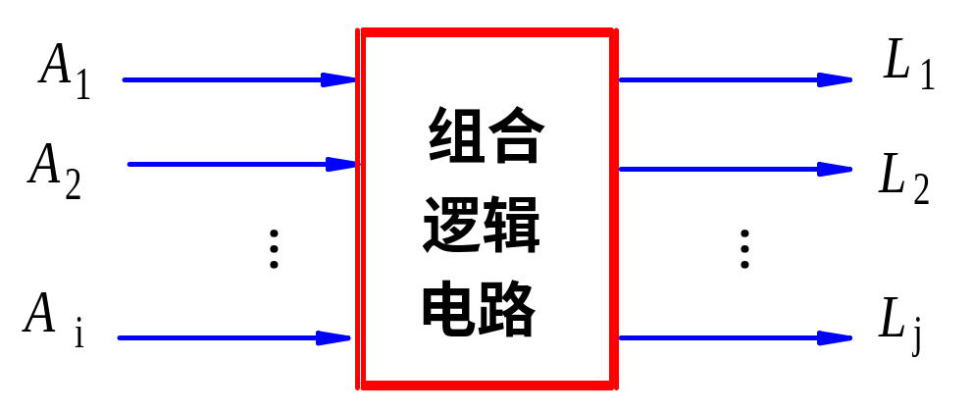
组合逻辑电路的特点
电路任一时刻的输出状态只决定于该时刻各输入状态的组合，而与电路的原状态无关。
组合电路就是由门电路组合而成，电路中没有记忆单元，没有反馈通路。
每一个输出变量是全部
或部分输入变量的函数：
L₁=f₁（A₁、A₂、…、A_{i}）
L₂=f₂（A₁、A₂、…、A_{i}）
……
L_{j}=f_{j}（A₁、A₂、…、A_{i}）

Slide 3
small-scale integration
SSI构成的组合逻辑电路的分析和设计
组合逻辑电路的分析
分析过程一般包含以下几个步骤：
化简
逻辑
表达式
变换
最简
表达式
逻辑
功能
组合逻辑
真值表
电路

Slide 4
化简
逻辑
表达式
变换
最简
表达式
逻辑
功能
组合逻辑
真值表
电路
对给定电路进行功能分析。分析步骤：
1、从输入到输出逐级地推导输出函数表达式。
2、利用代数法或卡诺图法对表达式进行化简。
3、列出真值表。
4、功能分析，电路设计评估。

Slide 5

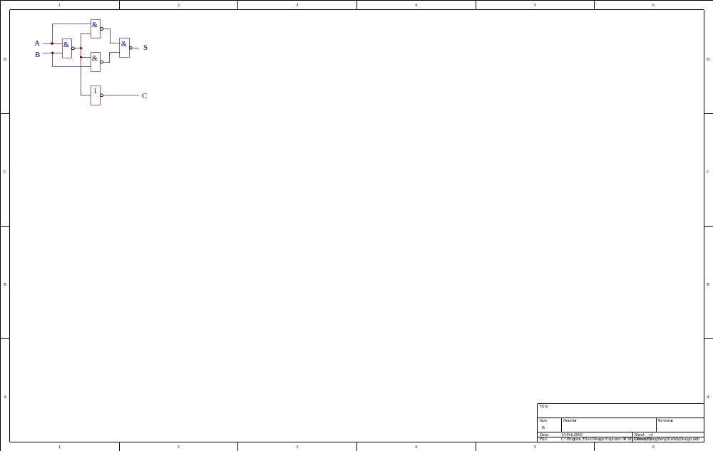
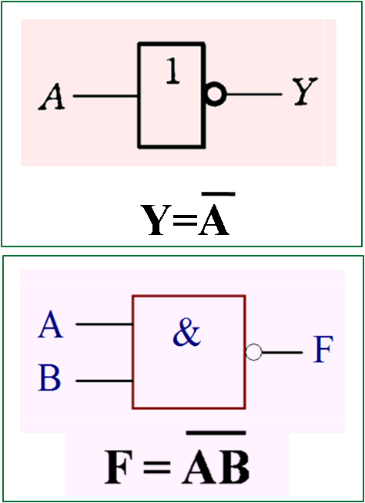




分析下图所示逻辑电路的逻辑功能：
(a)电 路
解：1、如图推导输出函数表达式。

Slide 6





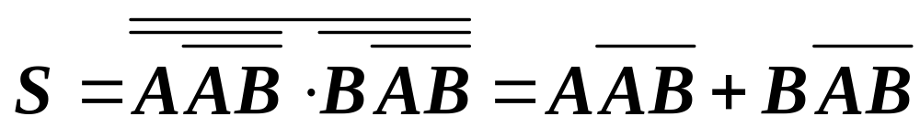
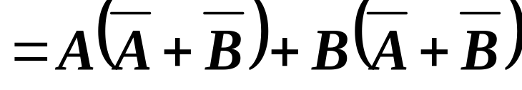
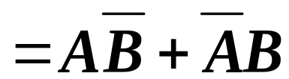

(a)电 路
2、化简：
C=AB

Slide 7

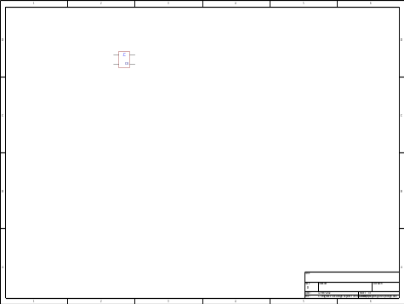
C=AB
3、列真值表：
A B | S C
0 0
0 1
1 0
1 1
 | 0 0
 | 1 0
 | 1 0
 | 0 1
半加器逻辑符号
4、功能分析： S为A、B的二进制和，C为本位向高位的进位。 该电路为半加器，只考虑本位两数相加，以及对高位的进位，不考虑低位对本位的进位。

Slide 8
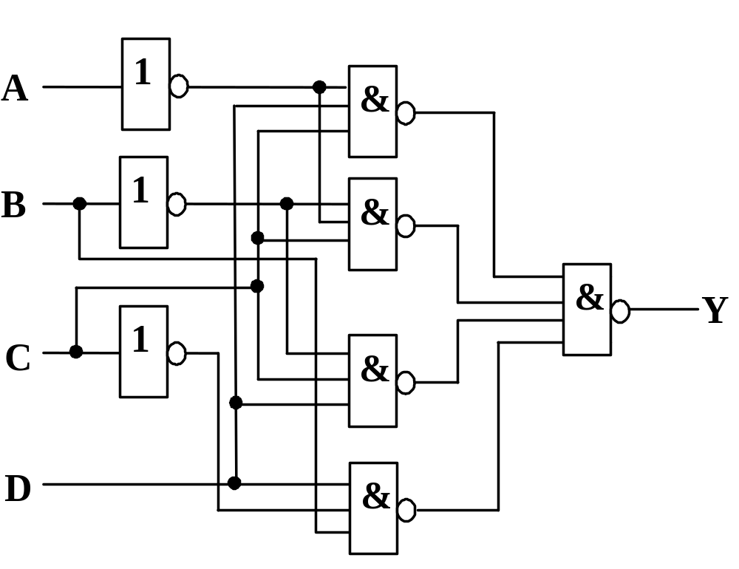




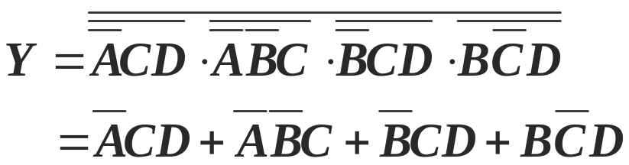
例：分析下图电路的逻辑功能，已知此电路用于数据分类，试指出该电路的用途。
解：
①逻辑表达式：

Slide 9
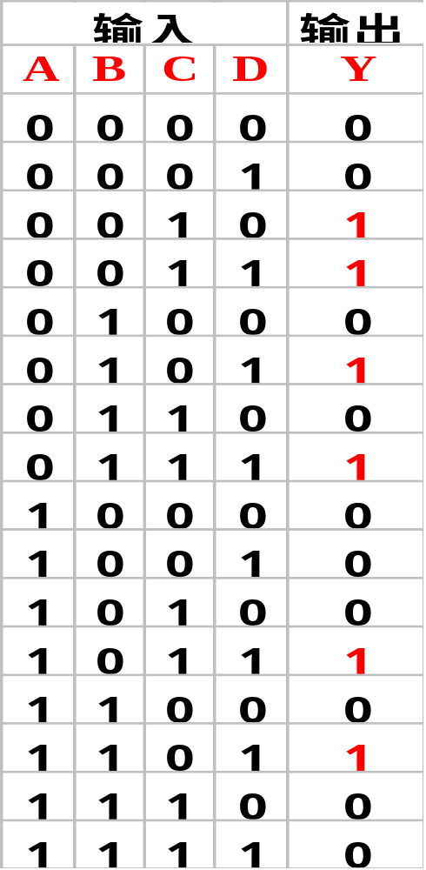
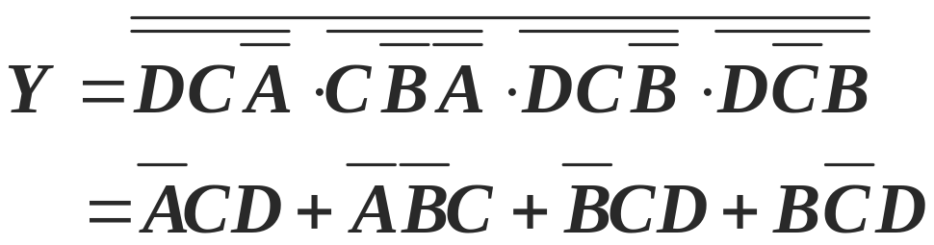
②真值表：
2
3
5
④结论：
分类出4位二进制数中的素数2、3、5、7、11、13。
7
11
13

Slide 10
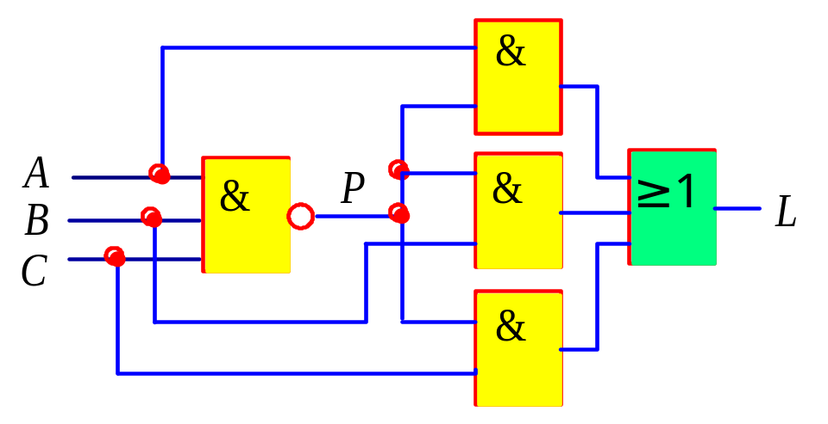

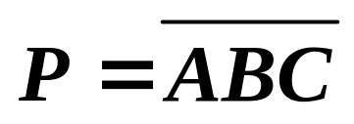
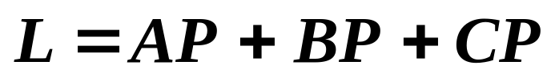
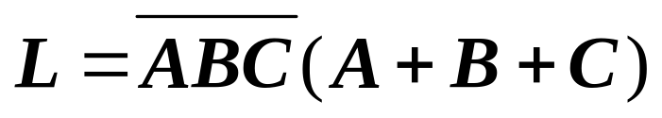
练习1：组合电路如下图所示，分析该电路的逻辑功能。
解：
（1）由逻辑图逐级写出表达式（借助中间变量P）。

Slide 11
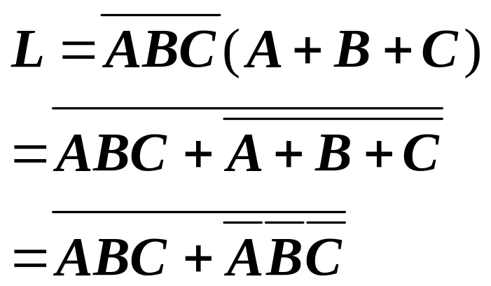

（2）化简与变换：
真值表
A B C
L
0 0 0
0 0 1
0 1 0
0 1 1
1 0 0
1 0 1
1 1 0
1 1 1
0
1
1
1
1
1
1
0
（3）由表达式列出真值表。
（4）分析逻辑功能 ：
当A、B、C三个变量不一致时，输出为“1”，所以这个电路称为“不一致电路”。

Slide 12
组合逻辑电路的设计
设计是分析的一个逆过程，由逻辑功能→电路图。
设计步骤（双轨输入情况下）
信号源能提供原、反两种信号
1、根据给定的逻辑功能，列出真值表；
2、写出逻辑表达式，并根据所选器件，将原表达式化简成相应形式的最简表达式；
3、画出逻辑图。

Slide 13
用与非门实现
写原函数最简与或式
例：F₁ = AB + CD = AB · CD
用或非门实现
写原函数最简或与式
例：F₂ = (A+B) · (C+D) = A+B + C+D
用与或非门实现
写反函数最简与或式
例：F₃ = AB + C ,
则 F₃ = AB + C

Slide 14
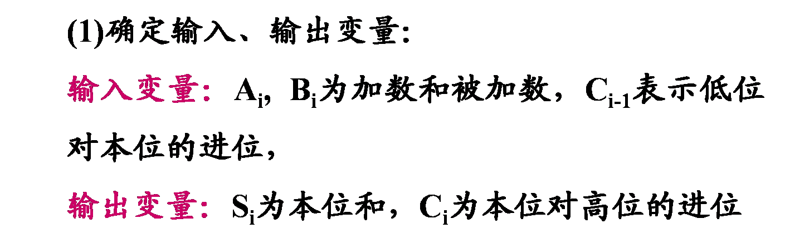
A_{i}
全 加 器
S_{i}
例1：设计一个一位全加器。
B_{i}
C_{i}
C_{i-1}
解：在半加器的基础上，考虑低位的进位：
(2)列出真值表：

Slide 15
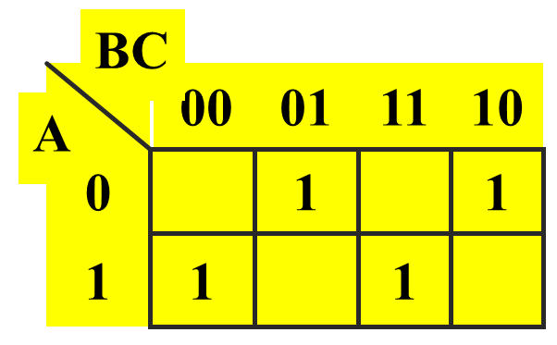
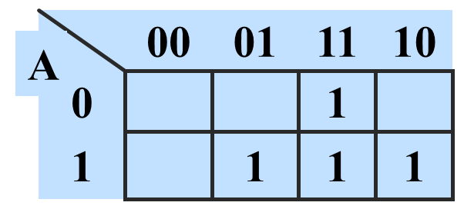
S_{i}
A_{i} B_{i} C_{i-1} | S_{i} C_{i}
0 0 0 0 0 1 0 1 0 0 1 1 1 0 0 1 0 1 1 1 0 1 1 1
 | 0 0 1 0 1 0 0 1 1 0 0 1 0 1 1 1
BC
C_{i}
(3)用卡诺图对其化简：
S_{i}=A_{i}‾B_{i}‾C_{i-1}+‾A_{i}‾B_{i}C_{i-1}+‾A_{i}B_{i}‾C_{i-1}+A_{i}B_{i}C_{i-1}
C_{i}=B_{i}C_{i-1}+A_{i}C_{i-1}+A_{i}B_{i}

Slide 16
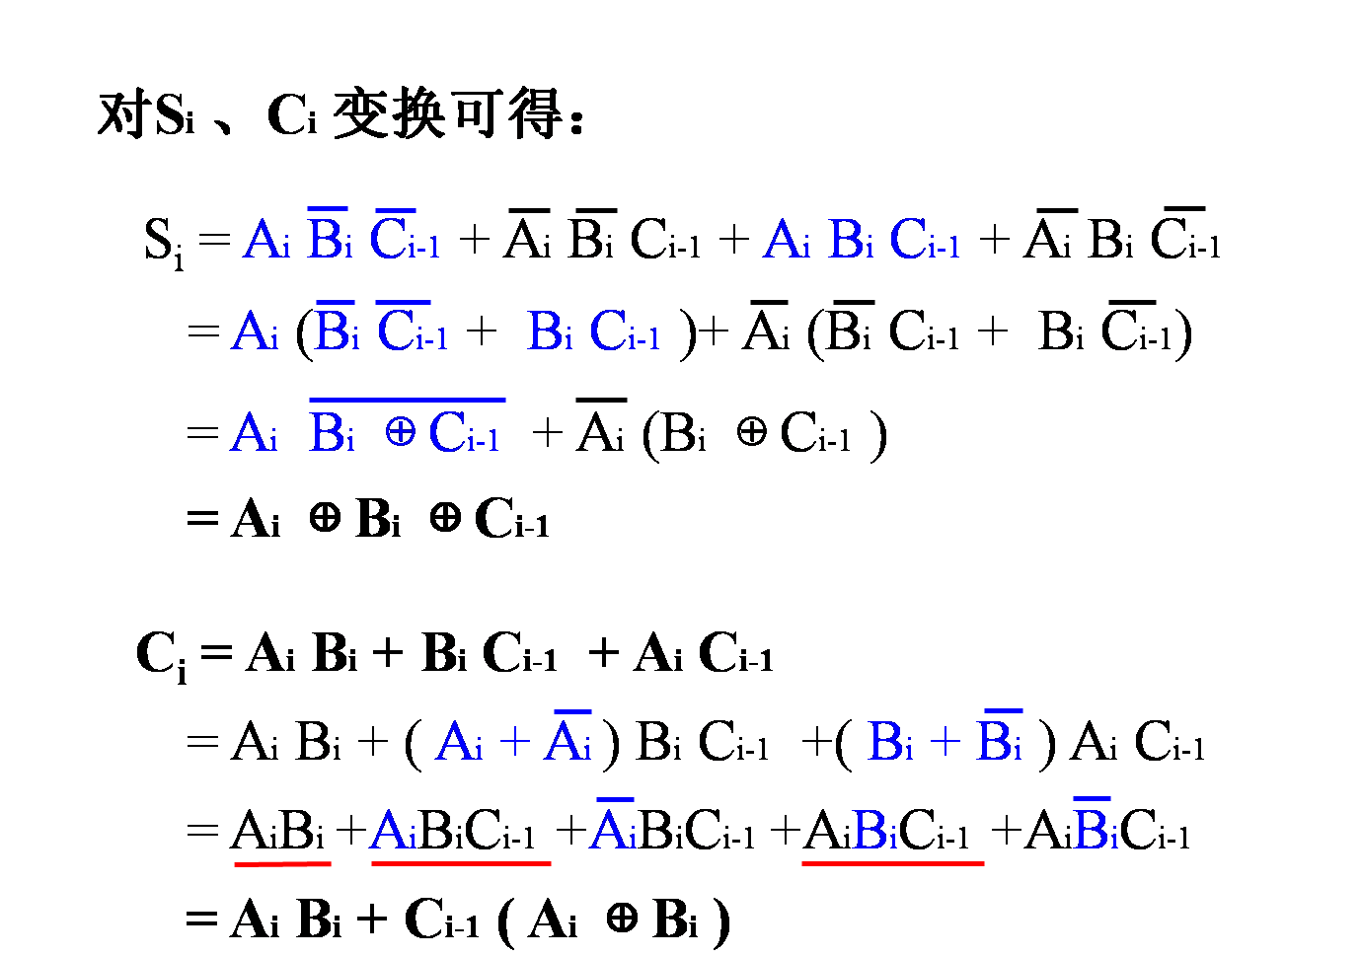

Slide 17
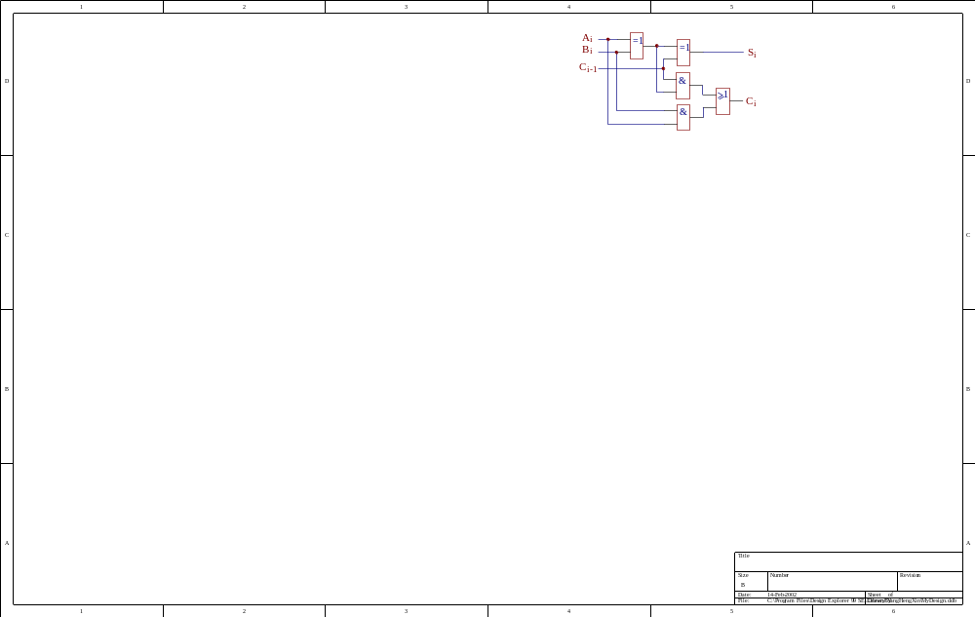
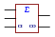
(4)画逻辑电路。
S_{i}=A_{i}⊕ B_{i}⊕ C_{i-1}
C_{i}=C_{i-1}(A_{i}⊕B_{i})+A_{i}B_{i}
如下图(a)所示。
全加器逻辑符号
全加器电路

Slide 18
试设计一个1位二进制数比较单元。
解：
(1) 列真值表
输 入 | 输 出
A B | F_{A<B} F_{A=B} F_{A>B}
0 0 | 0 1 0
0 1 | 1 0 0
1 0 | 0 0 1
1 1 | 0 1 0
(2)写最简表达式；
F_{A>B} = AB
F_{A=B} = A B + A B
F_{A<B} = AB

Slide 19
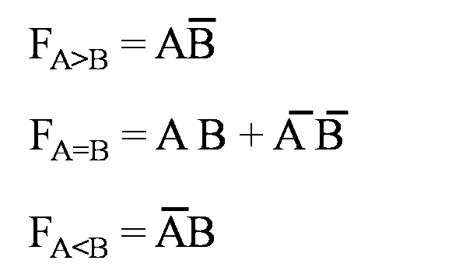
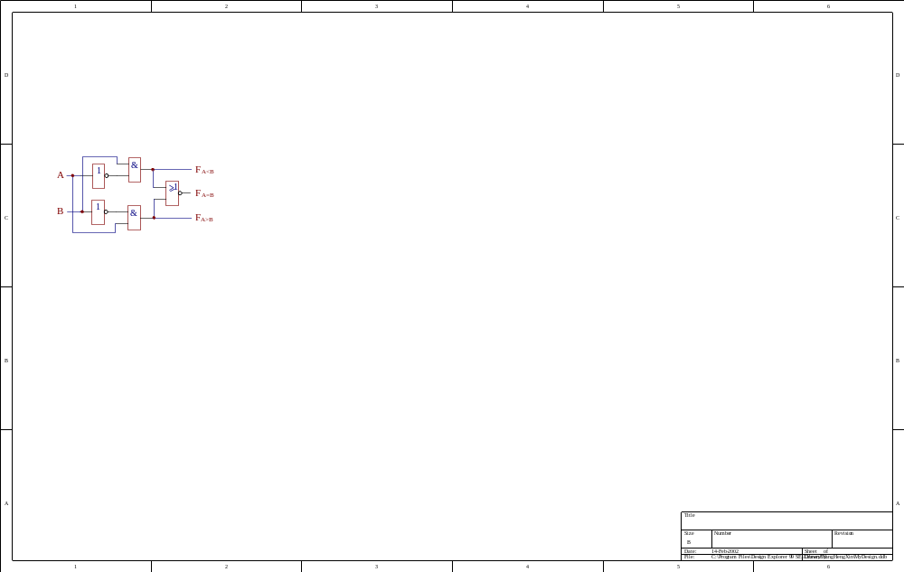
(3)画逻辑电路

Slide 20
练习1：设计一个四舍五入电路，输入ABCD按8421 BCD码表示一位十进制数X，F为输出，即：X≥5时，F=1，X<5时，F=0。
解：
1）列真值表：
 | 0 0 0 0 0 1 1 1
 | 1 1 Φ Φ Φ Φ Φ Φ
A B C D | F
0 0 0 0 0 0 0 1 0 0 1 0 0 0 1 1 0 1 0 0 0 1 0 1 0 1 1 0 0111
A B C D | F
1 0 0 0 1 0 0 1 1 0 1 0 1 0 1 1 1 1 0 0 1 1 0 1 1 1 1 0 1111

Slide 21
2）卡诺图化简：
CD
00
01
11
10
AB
00
01
1
1
1
F = A + B D + B C
11
Φ
Φ
Φ
Φ
10
1
1
Φ
Φ
3）逻辑图：
A
C
B
&
≥1
F
D
&

